Slide 1
Благоустройство набережной Нижне-Шайтанского пруда города Первоуральск

Slide 2
Мероприятия по благоустройству набережной
Реконструкция линии наружного освещения. Установка 12-ти новых опор линии наружного освещения с подземной прокладкой кабеля. Установка 31-го декоративного светильника.
Обустройство пешеходной сети и площадки для массовых мероприятий. Укладка тротуарной плитки (бехатон) площадью 7000 кв.м.
Устройство газона.
Устройство ливневой канализации.
Стоимость проекта – 16 млн. руб.

Slide 3
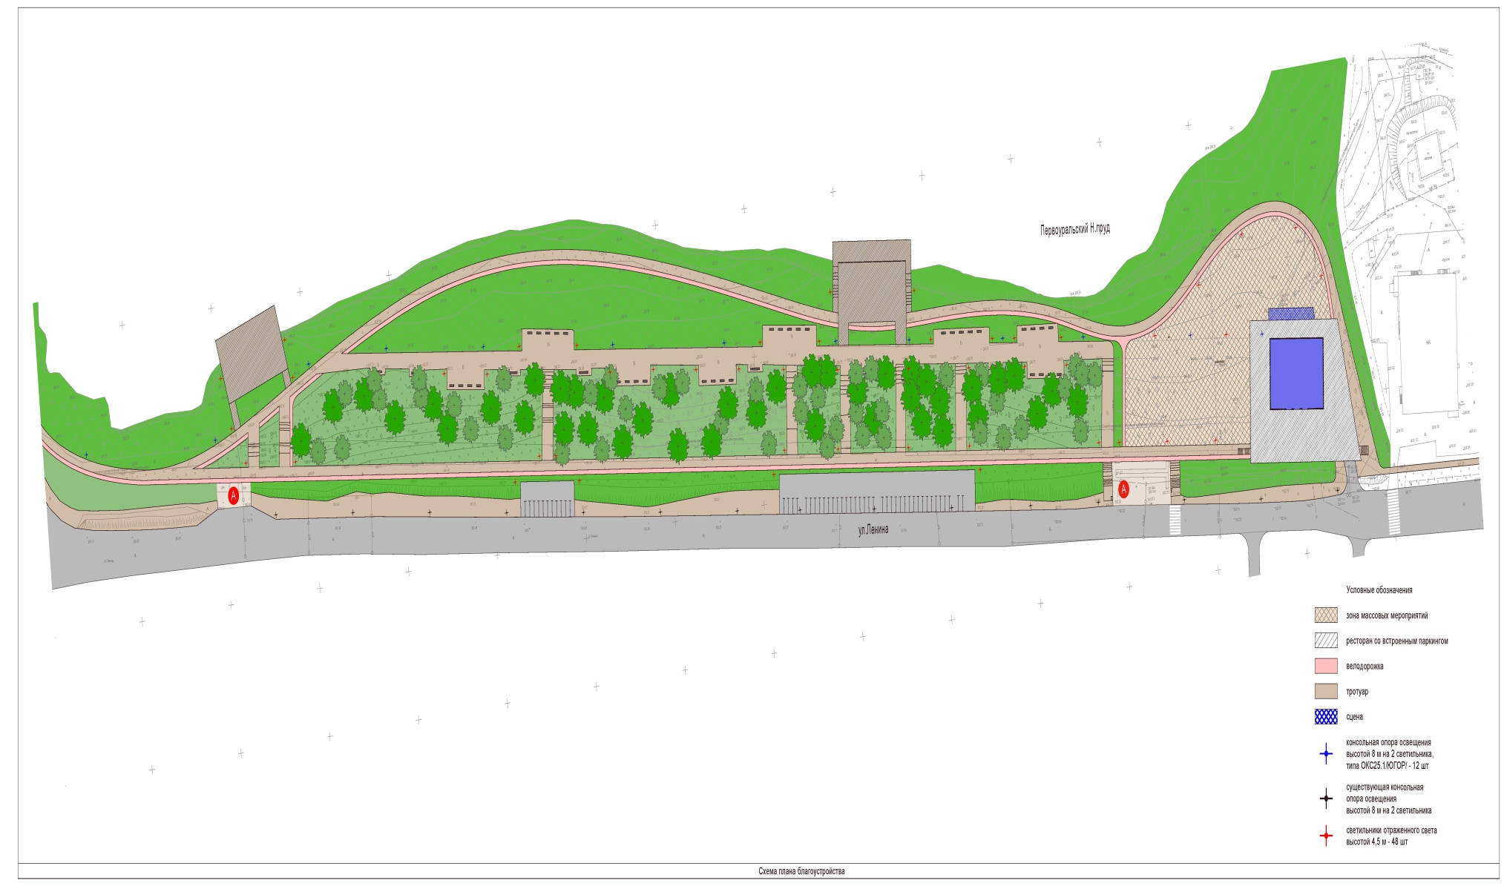
Эскизный проект на благоустройство набережной

Slide 4
Результаты, планируемые к достижению при реализации мероприятий по благоустройству набережной Нижне-Шайтанского пруда
- улучшение организации досуга всех возрастных групп населения;
- улучшение экологических и эстетических качеств городской среды.

